Slide 1
Sysinternals技術報告

Slide 2
Agneda
Prpcess Explorer
Process Monitor
Coreinfo
電腦管理
Autoruns
Proc Dump
PsKill
學習心得

Slide 3
Process Explorer

Slide 4
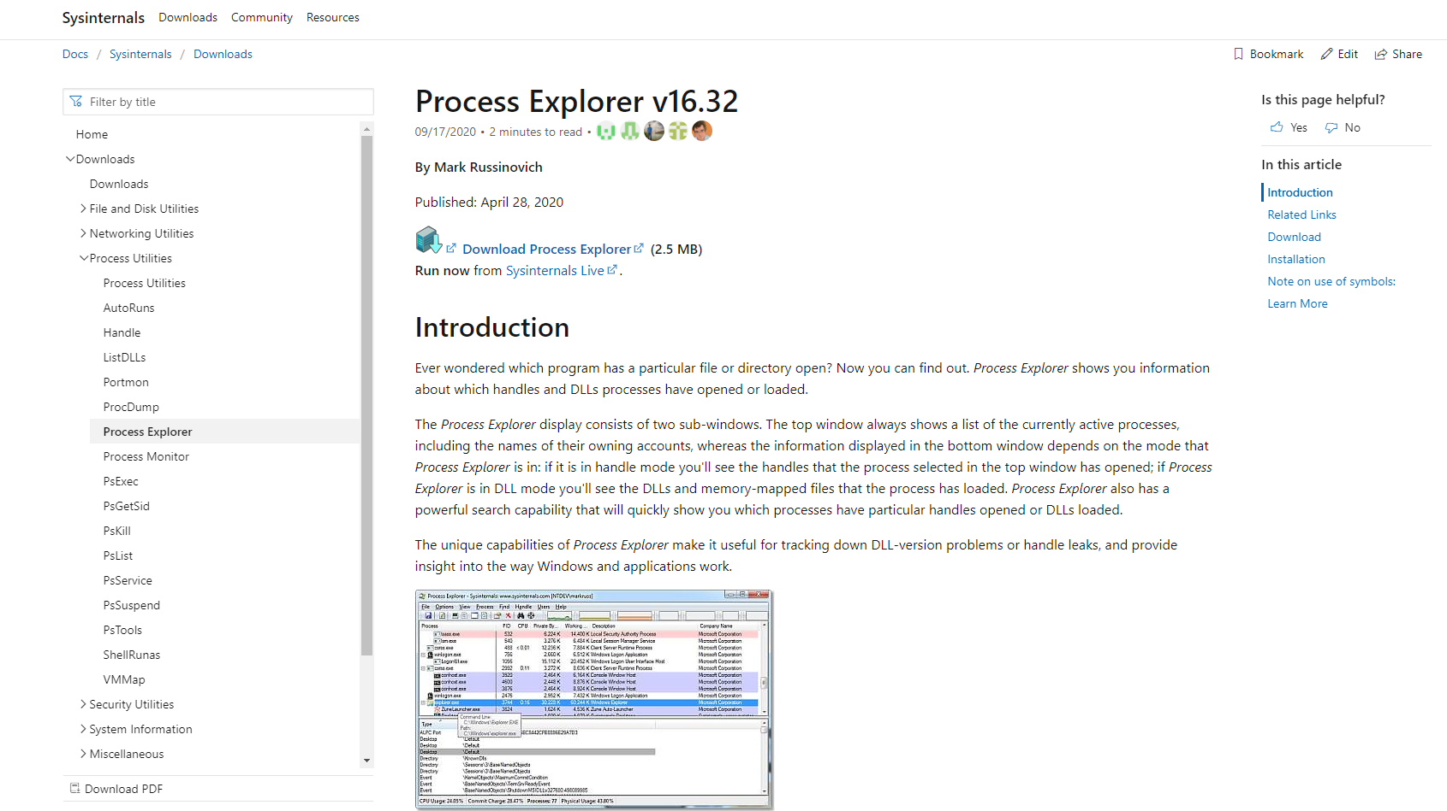

Slide 5
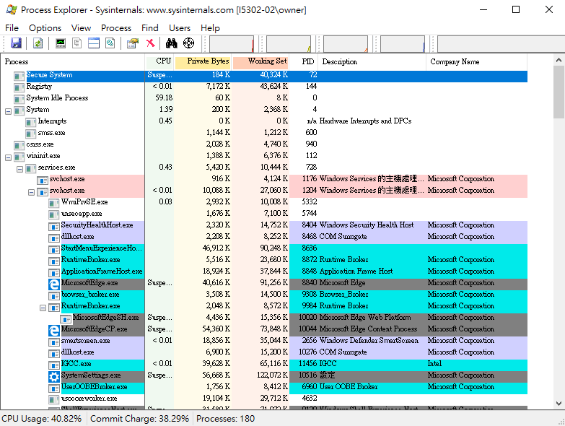

Slide 6
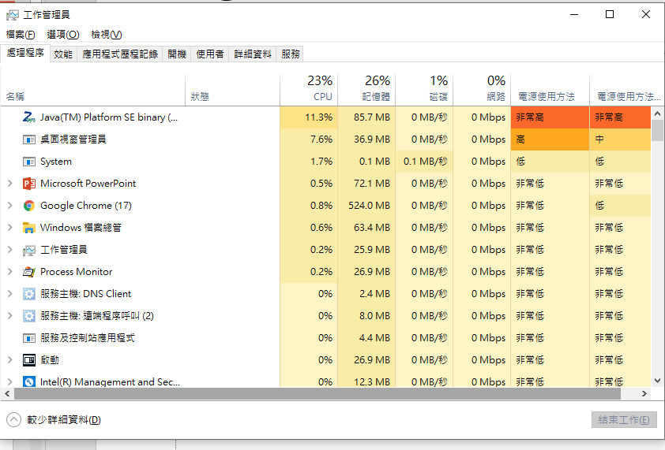

Slide 7
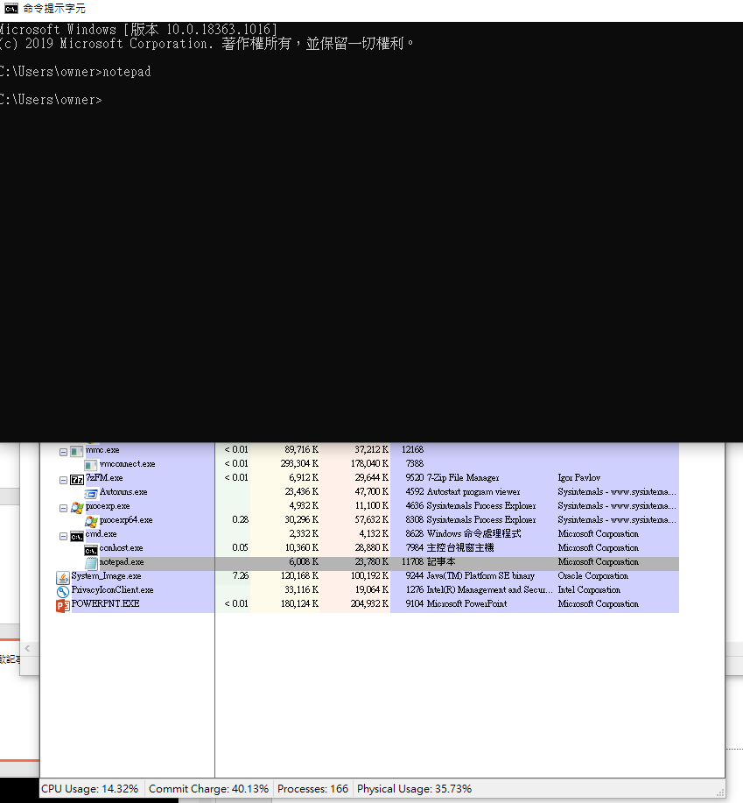
開啟記事本

Slide 8
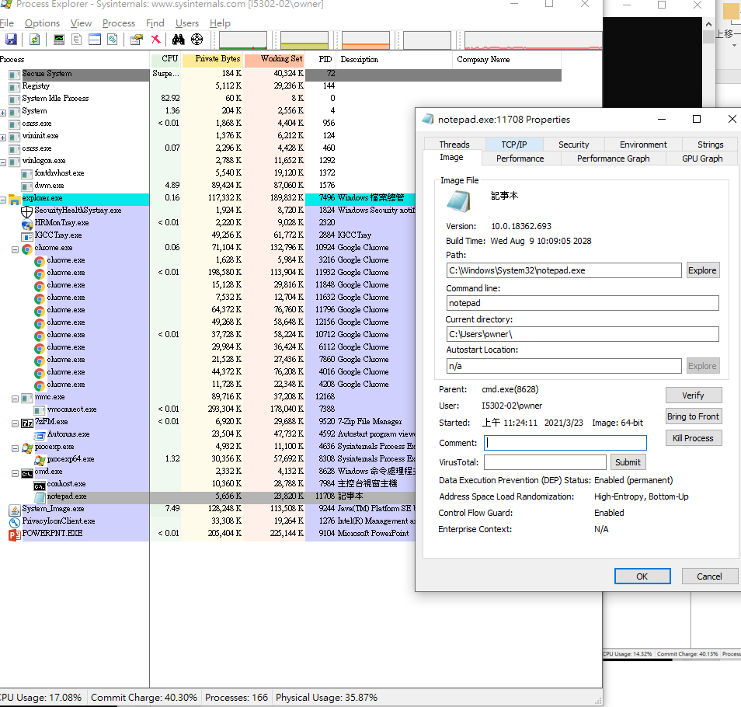
開啟記事本

Slide 9
Process monitor

Slide 10
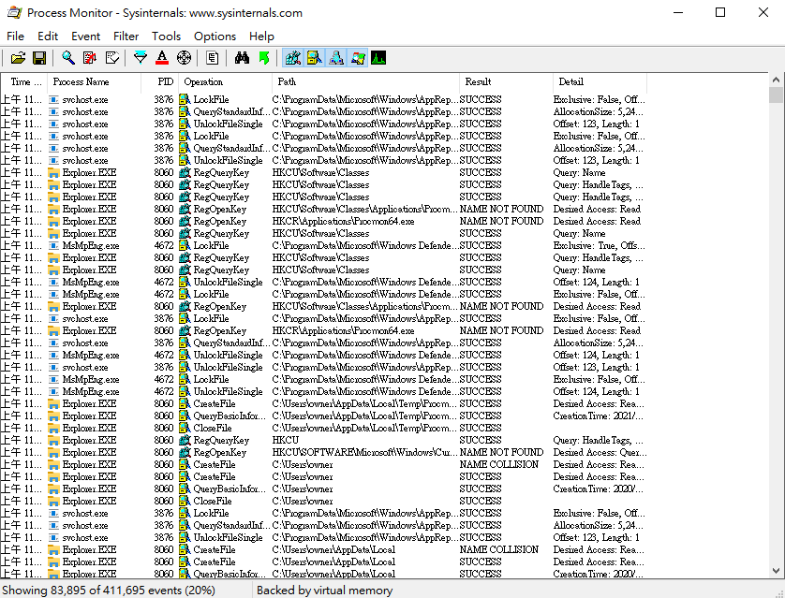
Process monitor

Slide 11
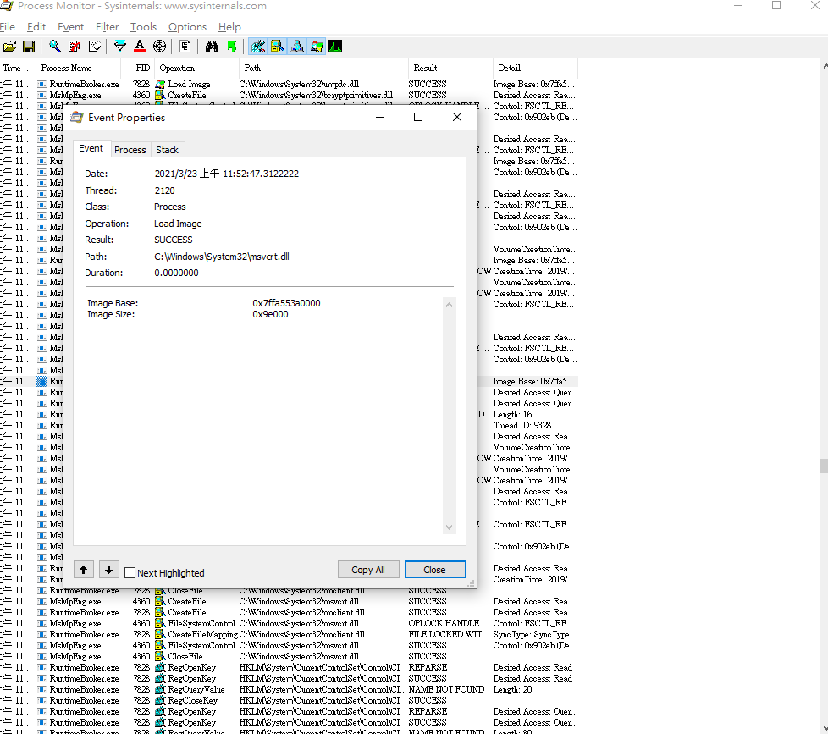

Slide 12
coreinfo

Slide 13
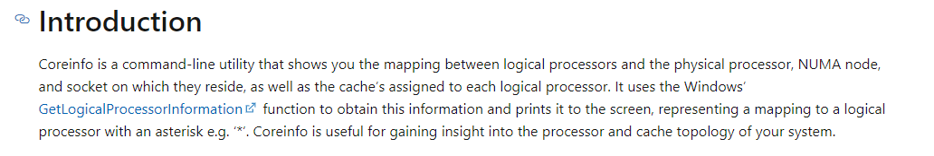

Slide 14
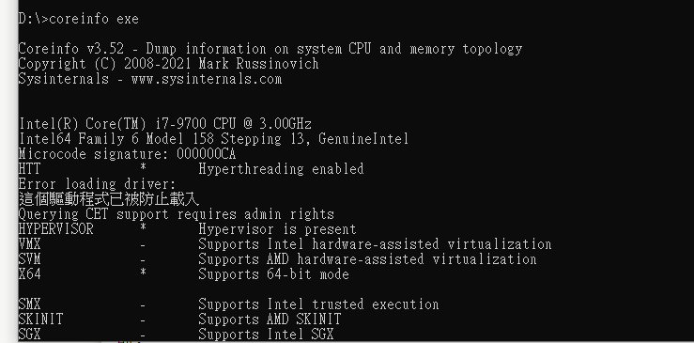

Slide 15
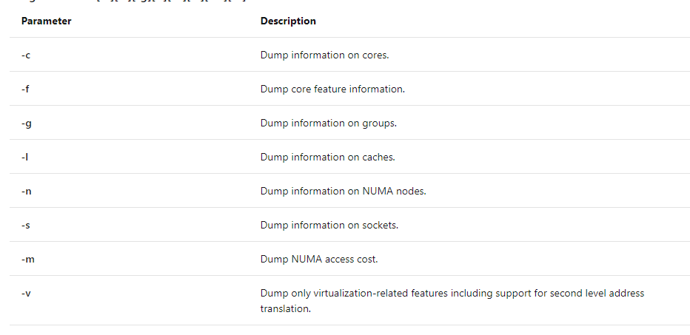

Slide 16
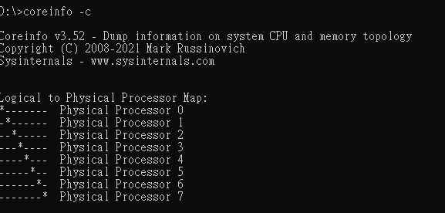
Coreinfo -c

Slide 17
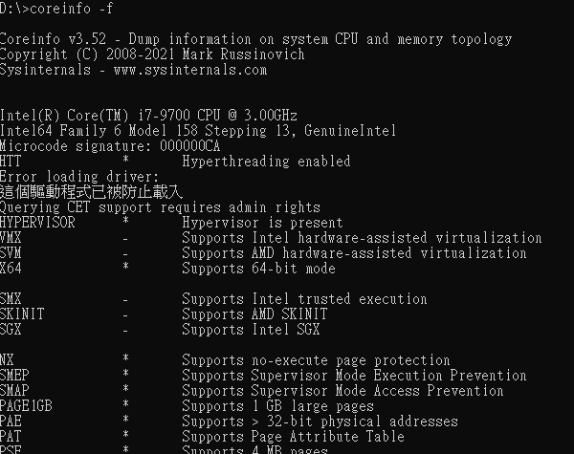
Coreinfo -f

Slide 18
電腦管理

Slide 19
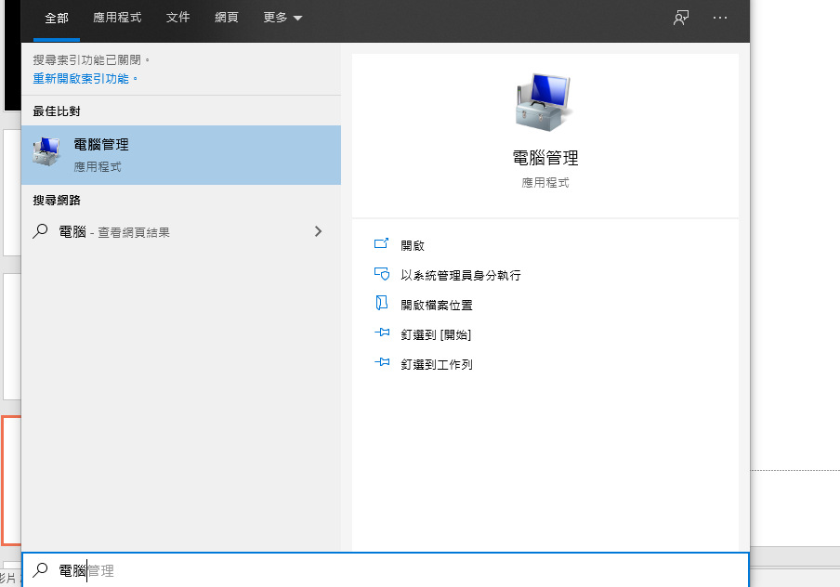

Slide 20
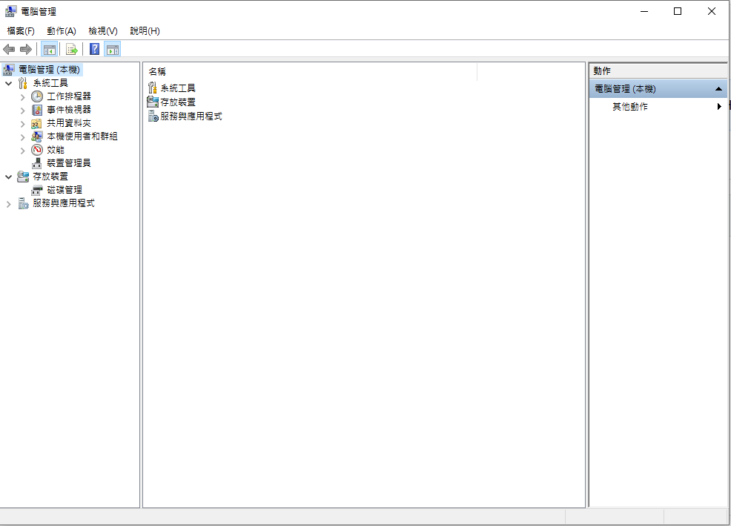

Slide 21
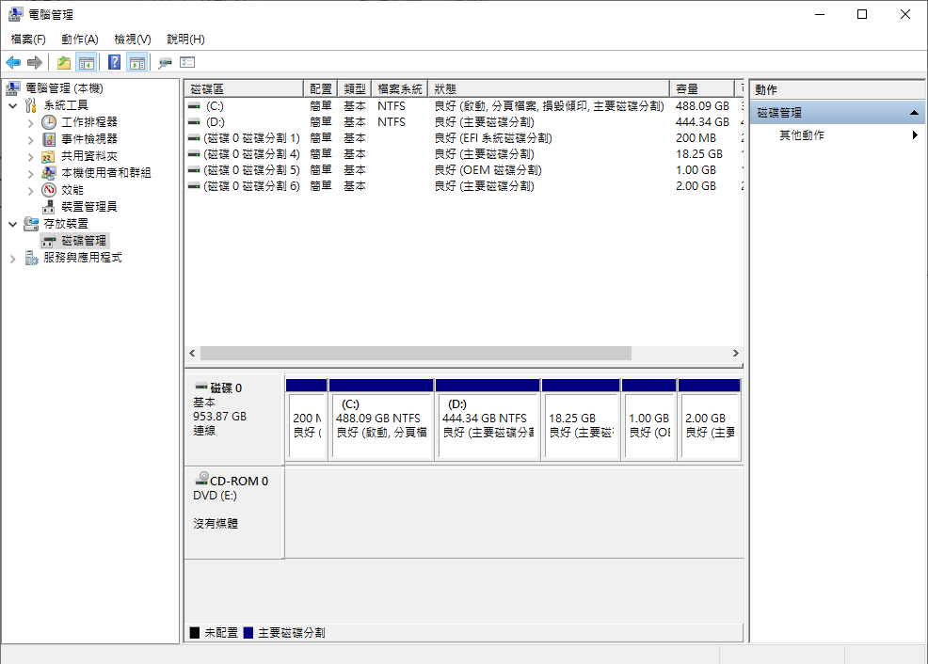

Slide 22
Autoruns

Slide 23
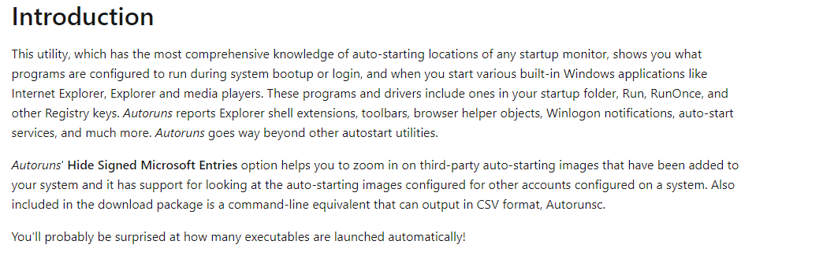

Slide 24
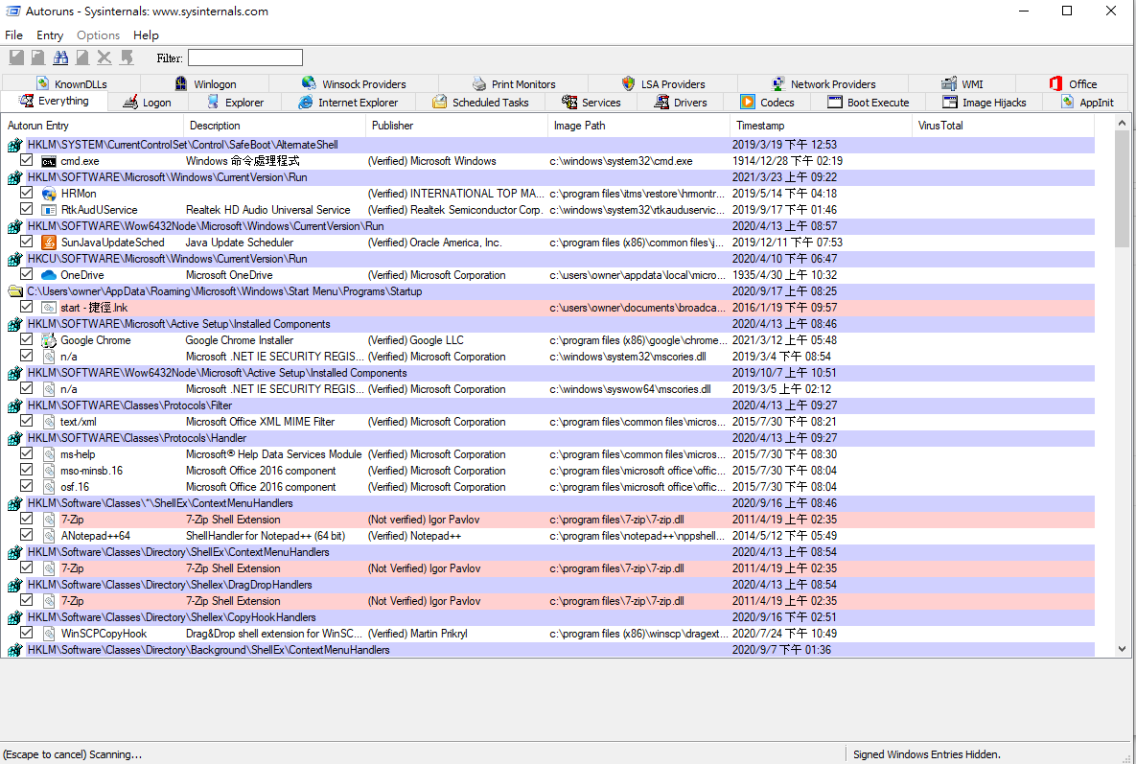

Slide 25
ProcDump

Slide 26
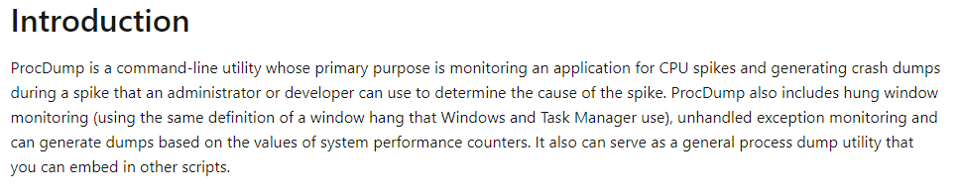

Slide 27
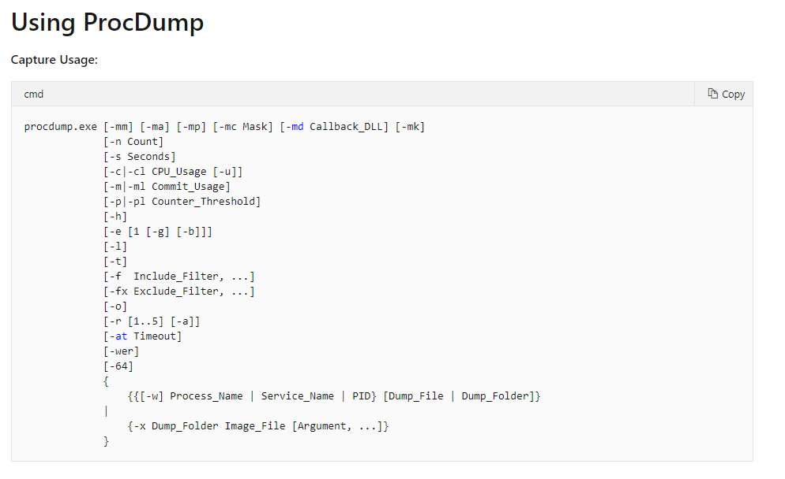

Slide 28
參考資料
https://docs.microsoft.com/en-us/sysinternals/downloads/procdump

Slide 29
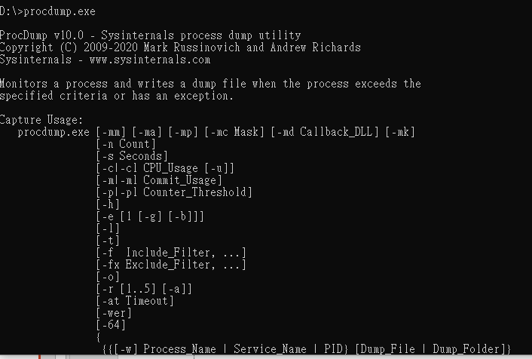
Procdump.exe

Slide 30
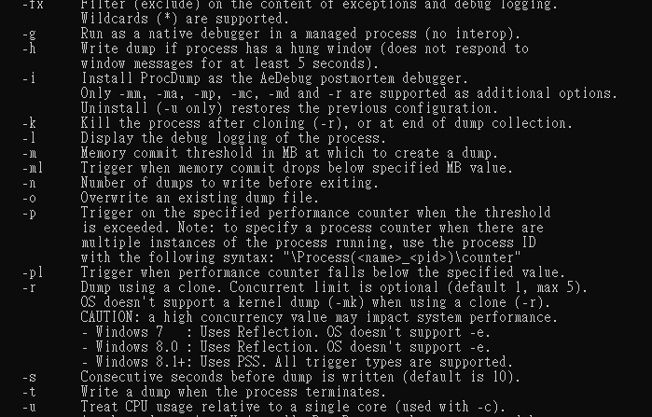
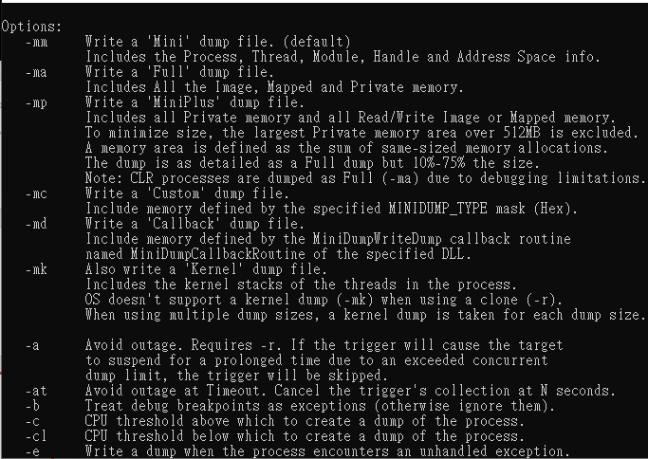
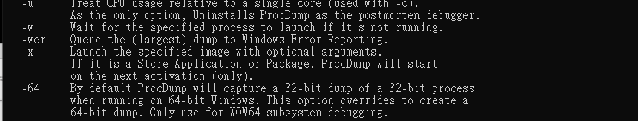
Procdump options

Slide 31
學習心得

